Slide 1
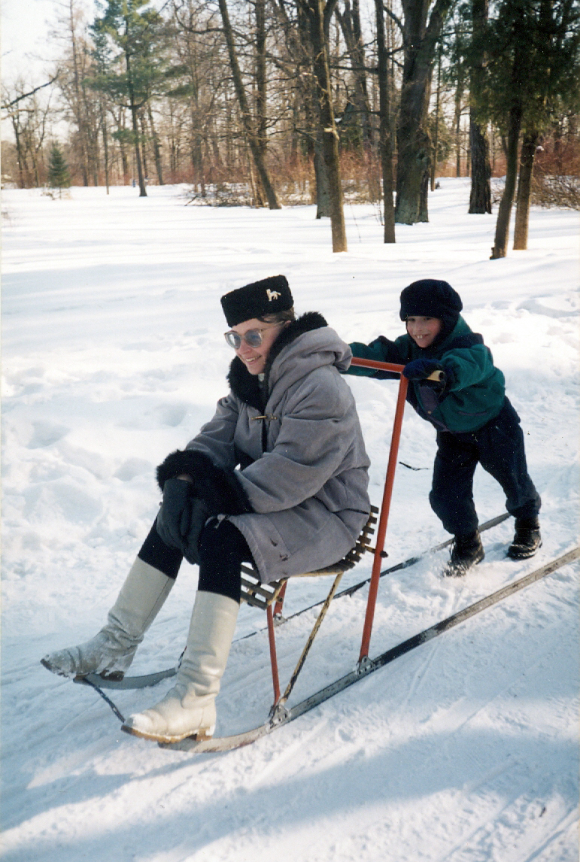
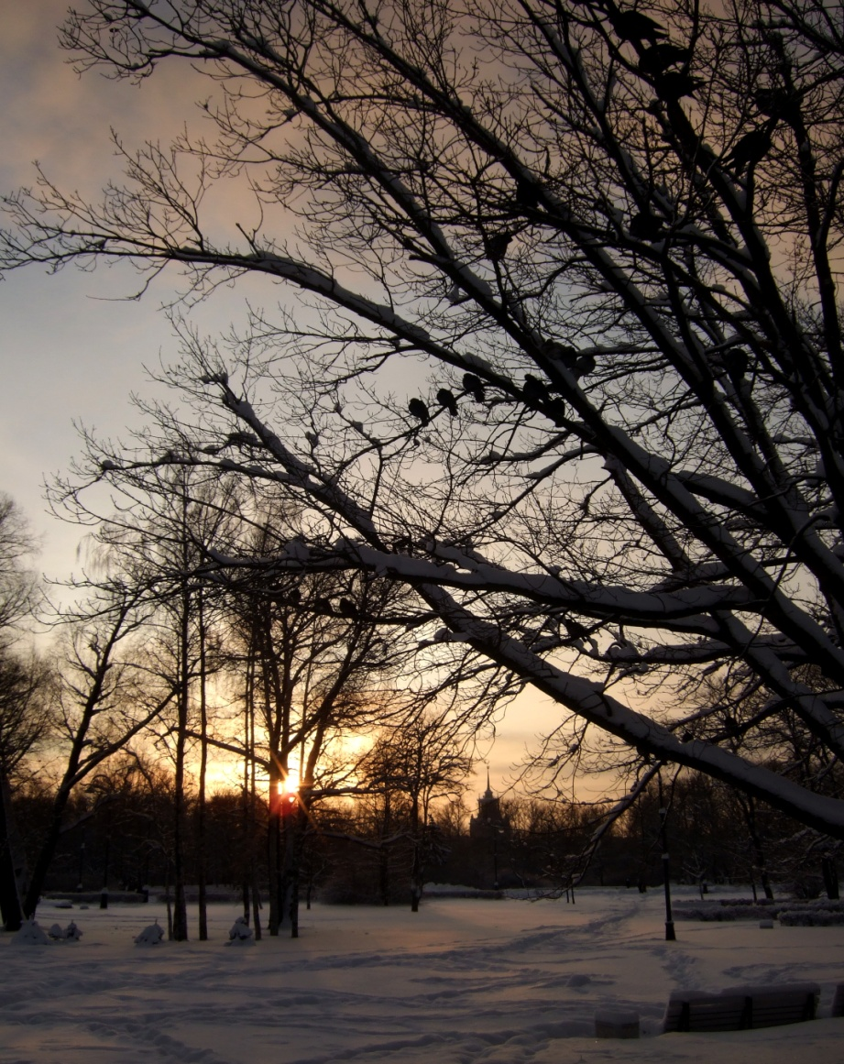
Декабрьским деньком коротким, выйдя во двор погулять,

Slide 2
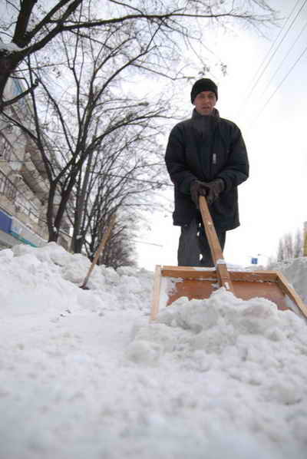
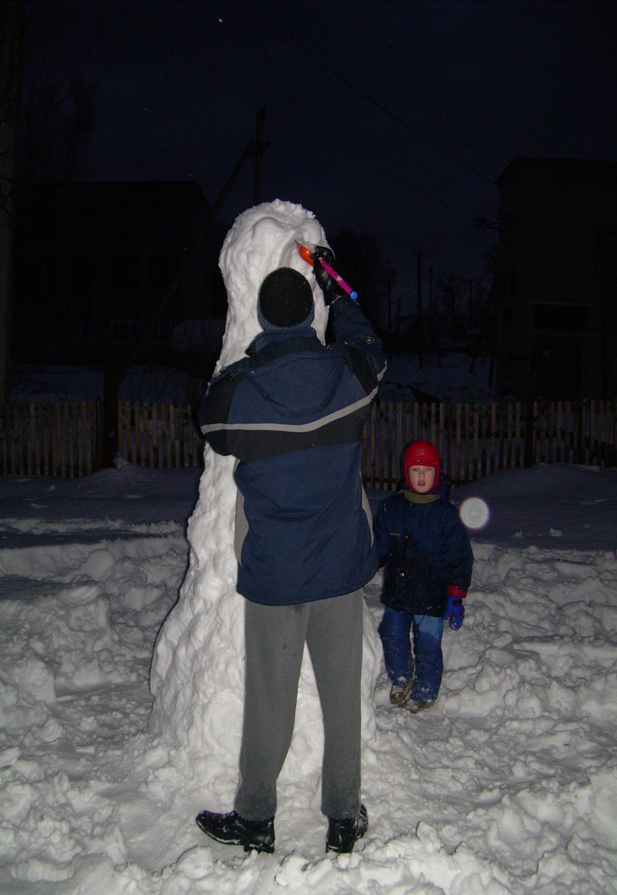
Взять не забудь лопату, чтобы снежок разгребать.

Slide 3
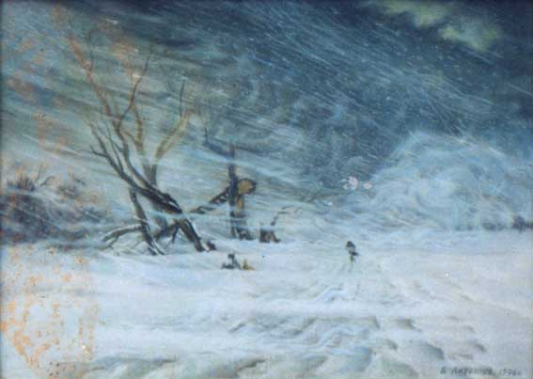
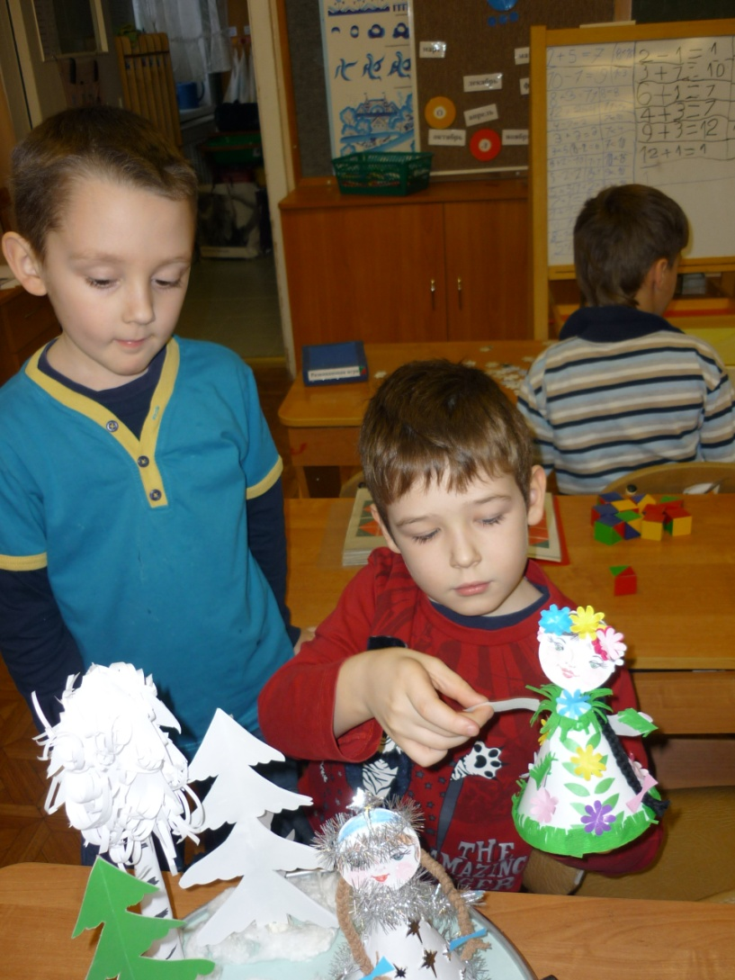
Зимой в декабре непогода – гулять не спешит детвора.

Slide 4
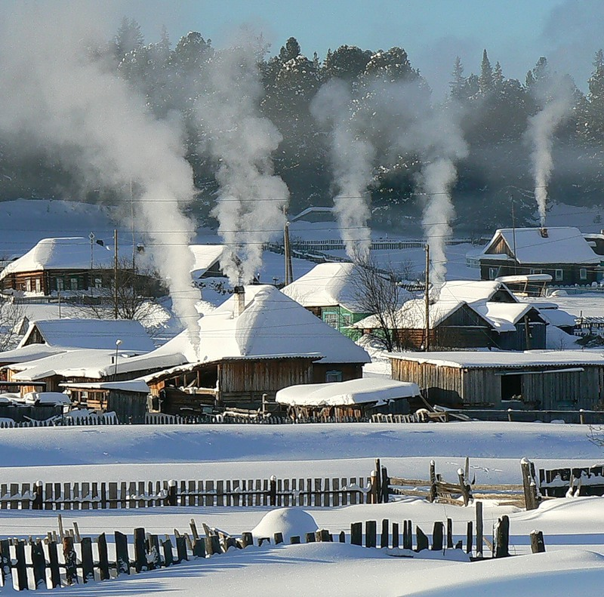
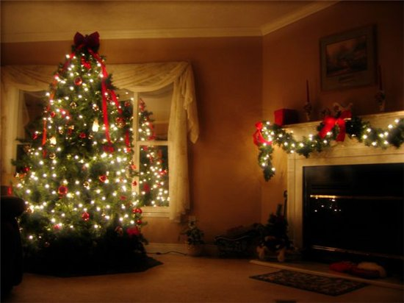
В доме тепло и уютно, и праздник встречать пора.

Slide 5
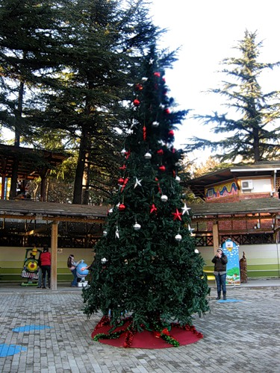
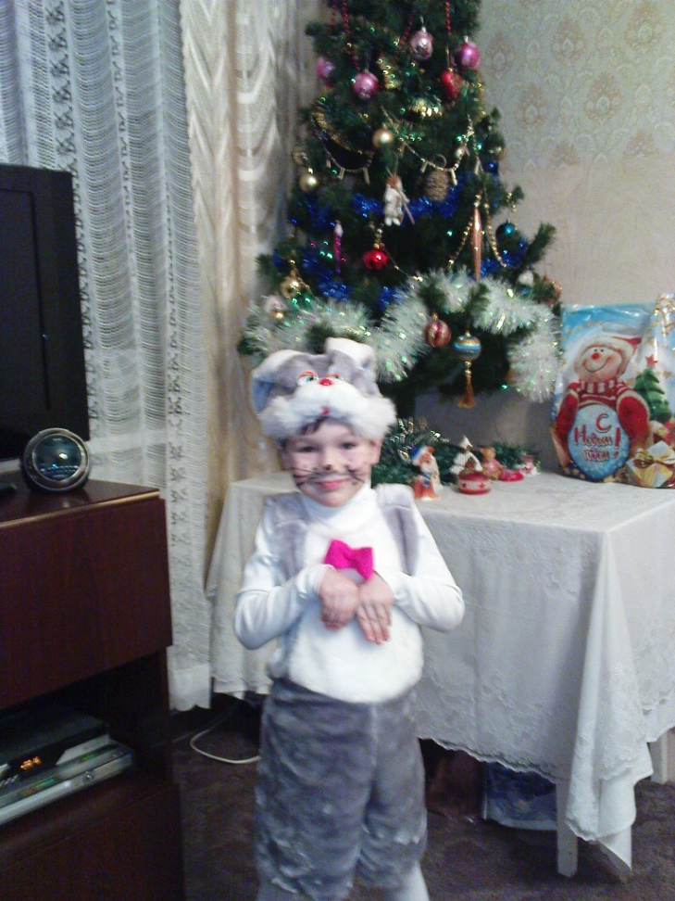
Мы вместе украсим ёлочку гирляндой цветных огней

Slide 6
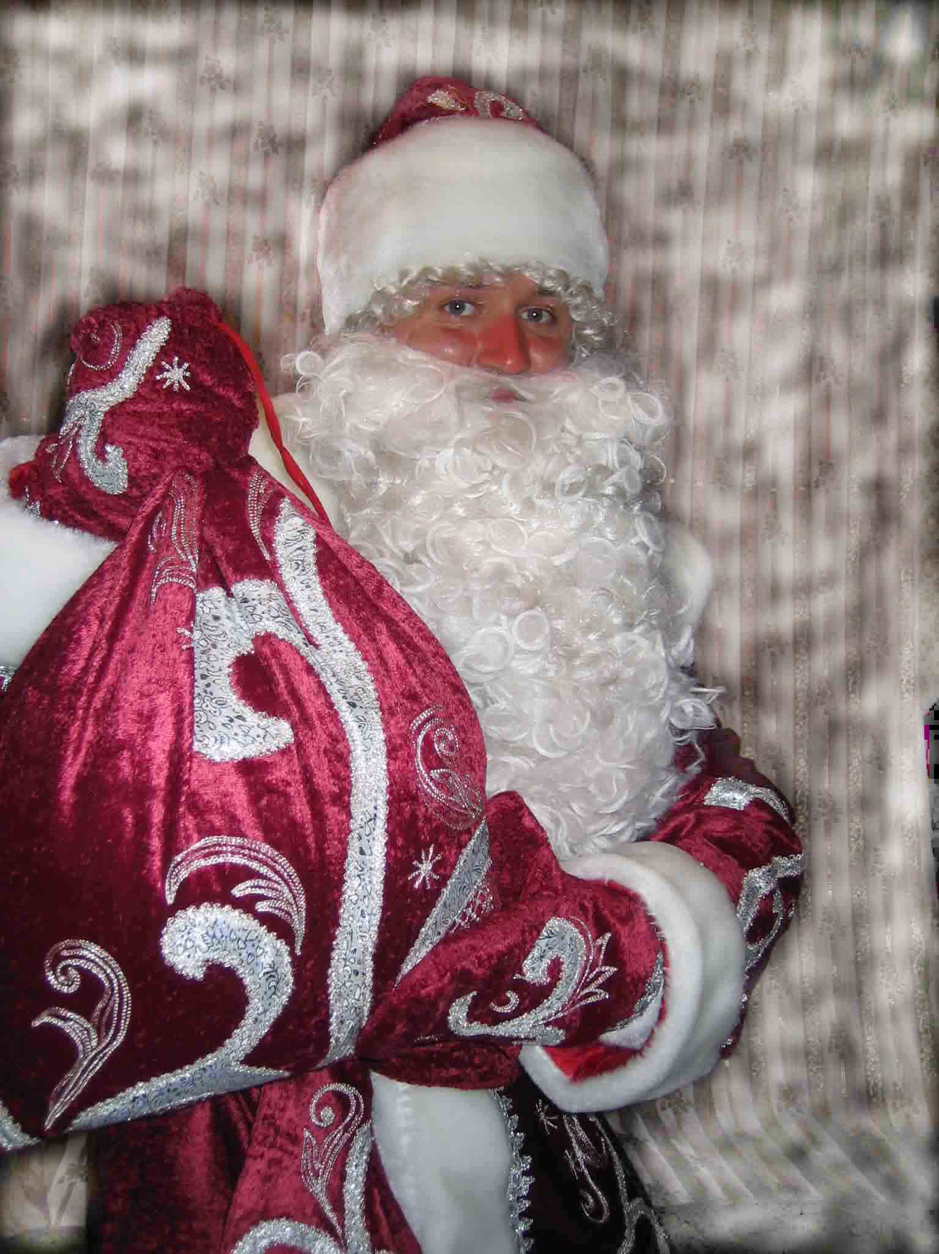
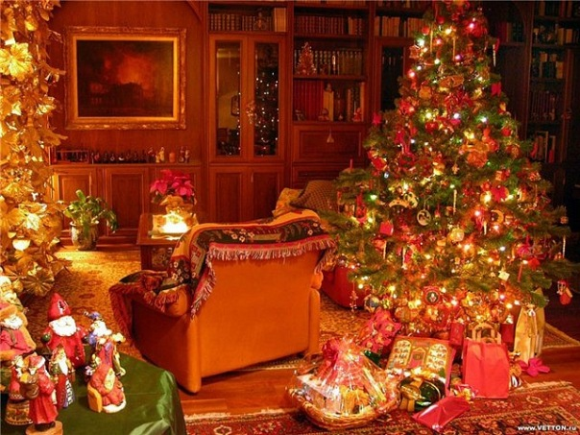
И Деда Мороза с подарками к себе позовём скорей!

Slide 7
ДЕКАБРЬ
Декабрь снежком и морозом
зимы объявил приход.
Морозной погоде послушно
реки оделись в лёд.
Декабрьским деньком коротким
выйдя, во двор погулять,
Взять не забудь лопату,
чтобы снежок разгребать.
Зимой в декабре непогода -
гулять не спешит детвора.
В доме тепло и уютно,
праздник встречать пора.
Мы вместе украсим ёлочку
гирляндой цветных огней
И Деда Мороза с подарками
к себе позовём скорей!
Астафьева Е.О.

